Slide 1
Gemeindeversammlung oder Gemeindeparlament
Prof. Andreas Ladner
Wallisellen, 26. Juni 2017

Slide 2
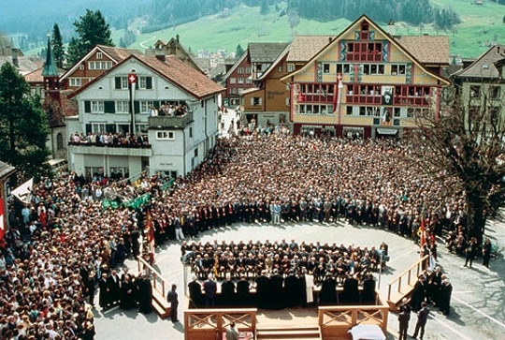
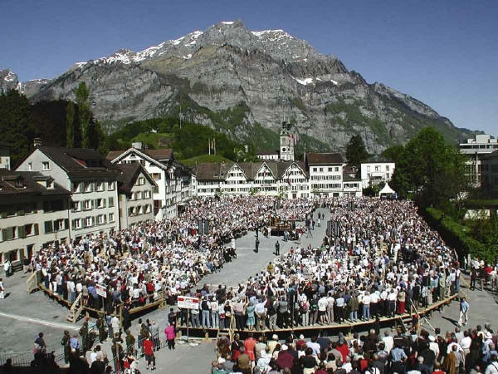
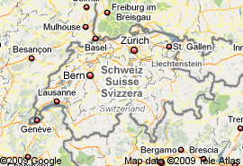
Versammlungsdemokratie ……………..……. und Gemeindefusionen
AI
GL
7. Mai 2006
VI –> AO LG (25.11.2007)

Slide 3
Inhaltsverzeichnis
Einleitung
Die Verbreitung der Gemeindeparlamente in den Schweizer Gemeinden
Demokratietheoretische Überlegungen
Stärken und Schwächen der Gemeindeversammlung
Was ist von einem Gemeindeparlament zu erwarten?
Was tun?

Slide 4
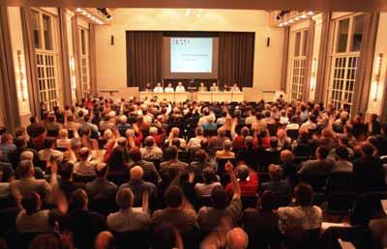
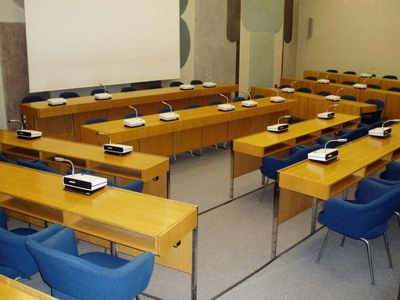
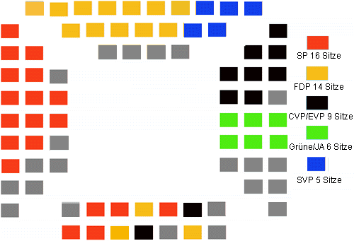
Gemeindeversammlung oder Gemeindeparlament
Baar: 20,266 Einwohner
Olten: 17,000 Einwohner
Gemeindeversammlung
Gemeindeparlament

Slide 5
Anzahl Gemeindeparlamente in der Schweiz
Etwas mehr als 500 Gemeindeparlamente
Etwa jede fünfte Gemeinde hat ein Parlament

Slide 6
Gemeindeparlamente in der Schweiz

Slide 7
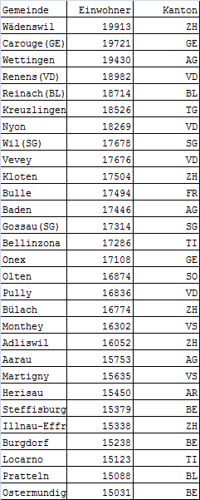
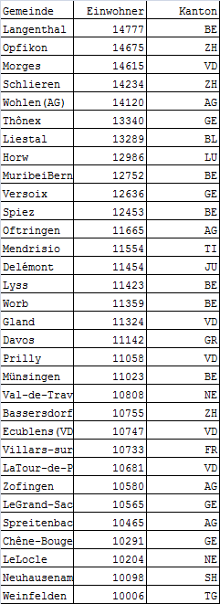

Slide 8
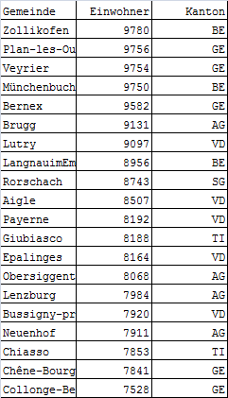
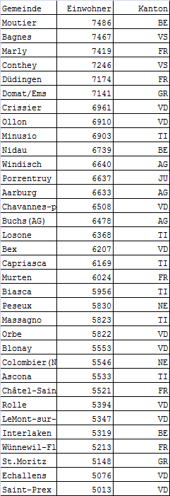

Slide 9
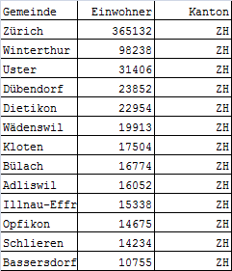
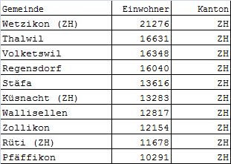
ZH
Gemeindeparlament
Gemeindeversammlung
15’000

Slide 10
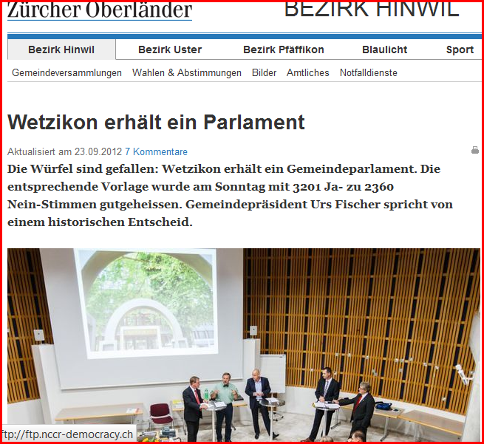
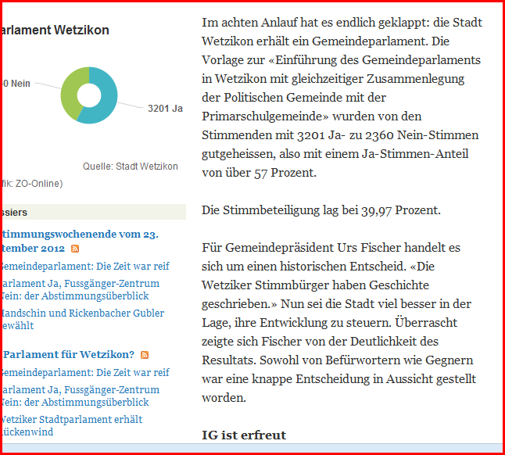
«Im achten Anlauf hat es endlich geklappt.»

Slide 11
Kantone mit vielen Parlamenten
Alle Gemeinden: GE, NE
Kleine Gemeinden mit Parlamenten: VD, FR, TI, (VS f.)
Mittelgrosse Gemeinden mit Parlamenten: BE, AG, SH, GR
Parlamente nur in ganz grossen Gemeinden: restliche Kantone

Slide 12
Inhaltsverzeichnis
Einleitung
Die Verbreitung der Gemeindeparlamente in den Schweizer Gemeinden
Demokratietheoretische Überlegungen
Stärken und Schwächen der Gemeindeversammlung
Was ist von einem Gemeindeparlament zu erwarten?
Was tun?

Slide 13

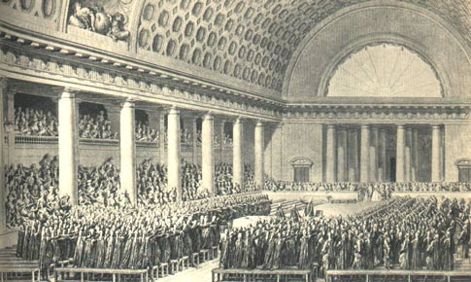
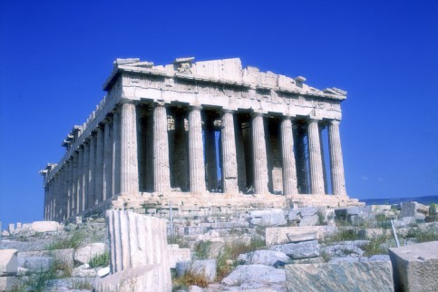
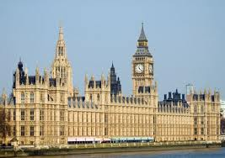

Slide 14
Zwei Ebenen der Diskussion
Demokratietheoretische Überlegungen
Empirische Frage

Slide 15
Vorteile der Versammlungsdemokratie
Urform der Demokratie (Athen!)
Mehr als nur ja oder nein
Deliberation
Kostengünstig

Slide 16
Vorteile der Parlamentsdemokratie
Politik wird von einem breiteren Kreis von besser informierten BürgerInnen bestimmt (Repräsentation)
Interessenunterschiede kommen klarer zum Ausdruck (Parteien)
Macht der Exekutive wird beschränkt (Kommissionen)

Slide 17
Inhaltsverzeichnis
Einleitung
Die Verbreitung der Gemeindeparlamente in den Schweizer Gemeinden
Demokratietheoretische Überlegungen
Stärken und Schwächen der Gemeindeversammlung
Was ist von einem Gemeindeparlament zu erwarten?
Was tun?

Slide 18
Kritik an der Gemeindeversammlung
Aufwändig
Keine geheime Stimmabgabe
Anfälligkeit auf Stimmungsmache
Beteiligung (quantitativ)
Selektive Mobilisierung
Nachträgliche Urnenabstimmung
Spricht nur einen bestimmten Teil der Einwohner an

Slide 19
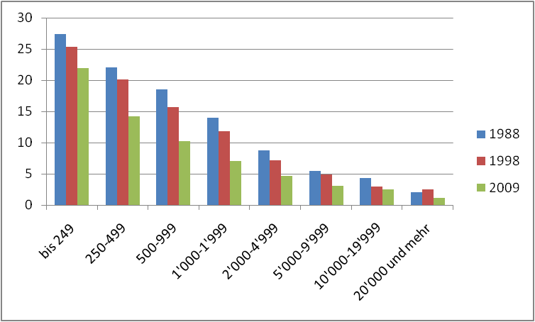
Tiefe und sinkende Beteiligungswerte
N=595

Slide 20
Verlauf von Gemeindeversammlungen

Slide 21
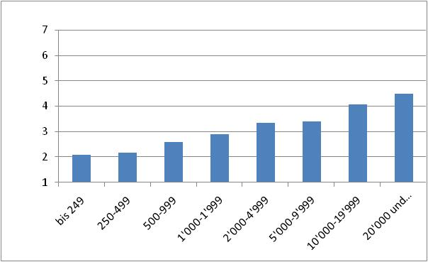
Wie häufig kommt es in der GV zu Versuchen von Parteien etc..., Entscheidungen durch selektive Mobilisierung zu beeinflussen?
N=1110; 1 = nie, 7 = immer

Slide 22
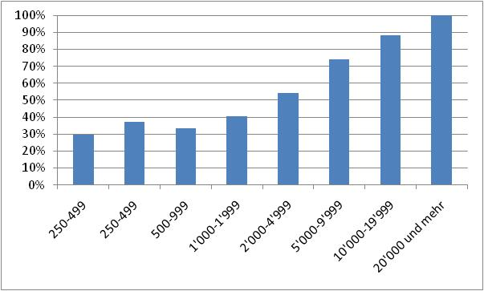
Kann zu einem Entscheid der GV eine Urnenabstimmung verlangt werden?
Urnenabstimmungen sind in ca. 45% der Versammlungsgemeinden möglich, N=1093

Slide 23
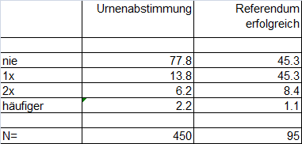
Werden Entscheide an der Urne umgestossen?
Kein Einfluss der Gemeindegrösse auf den Erfolg von Referenden!

Slide 24
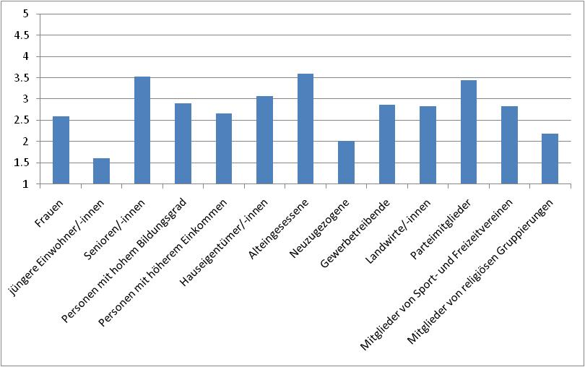
Beteiligung: Gemeinden mit mehr als 8000 Einwohner
1 = stark unterrepräsentatiert; 5 = stark überrepräsentatiert

Slide 25
Inhaltsverzeichnis
Einleitung
Die Verbreitung der Gemeindeparlamente in den Schweizer Gemeinden
Demokratietheoretische Überlegungen
Stärken und Schwächen der Gemeindeversammlung
Was ist von einem Gemeindeparlament zu erwarten?
Was tun?

Slide 26
Erwartungen an Gemeindeparlament
Steigerung des politischen Interesses in der Gemeinde
Steigerung der Wahlbeteiligung
Qualitativ bessere Politik

Slide 27
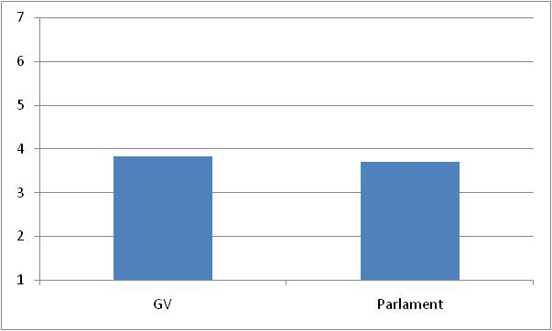
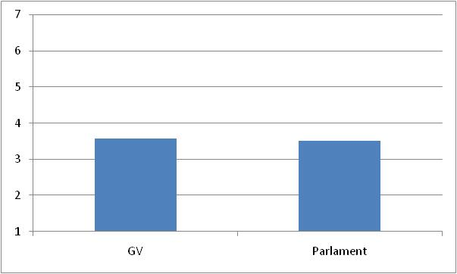
Interesse der Bevölkerung an der Gemeindepolitik
Alle Gemeinden
Zürcher Gemeinden
1 = sehr schwaches Interesse, 7 = sehr grosses Interesse
N-CH=1341 und N-ZH=22 (zwischen 8000 und 20000 Einw.)

Slide 28
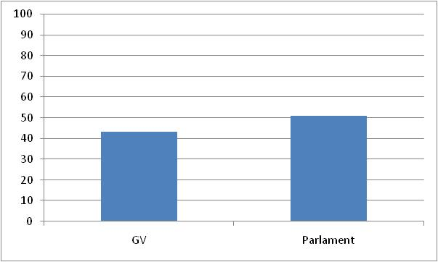
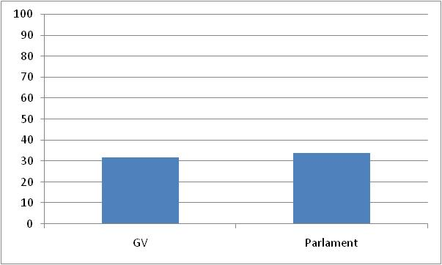
Wahlbeteiligung
Alle Gemeinden
Zürcher Gemeinden
N-CH=1155 und N-ZH=20 (zwischen 8000 und 20000 Einw.)

Slide 29
Inhaltsverzeichnis
Einleitung
Die Verbreitung der Gemeindeparlamente in den Schweizer Gemeinden
Demokratietheoretische Überlegungen
Stärken und Schwächen der Gemeindeversammlung
Was ist von einem Gemeindeparlament zu erwarten?
Was tun?

Slide 30
Was tun?
Es gibt (leider, zum Glück) kein eindeutiges „dafür“ oder „dagegen“.
In Wallisellen wäre ein Parlament sicher möglich, es ist allerdings nicht zwingend («Gemeindeautonomie sei dank»).
Abwägen von Vor- und Nachteilen.
Politische Debatte («voir Mouxit»)

Slide 31
Erfüllt die Gemeinde die Voraussetzungen für ein Gemeindeparlament?
Wie gut funktioniert das Versammlungssystem?
Gibt es aktive Parteien?
Gibt es Entscheidungen, die über reine Sachpolitik hinausgehen?

Slide 32
Individuelle „Checkliste“
Wie zufrieden bin ich mit der Politik in der Gemeinde?
Kann ich die Lokalpolitik einigermassen überblicken?
Kennen ich die lokalen PolitikerInnen, traue ich Ihnen?
Kann ich mich an der lokalen Politik beteiligen und Einfluss nehmen?
Kann und will ich mich durch die Mitglieder einer politischen Partei oder Gruppierung vertreten lassen?
Repräsentative vs. direkte Demokratie!

Slide 33
Danke für Ihre Aufmerksamkeit!

